Slide 1
Государственное областное бюджетное учреждение
социального обслуживания населения
«Мурманский центр социальной помощи семье и детям»
Отделение для несовершеннолетних,
нуждающихся в социальной реабилитации
#ПроНас
Впереди планеты всей!
(участие в акциях и проектах)
Мурманск
2020

Slide 2
Проект «Помощь младшему другу»
Срок реализации: 2020 год
Цель проекта: помощь бездомным животным «Приюта» общественной организации Мурманского добровольного благотворительного общества бездомных животных.
Задачи проекта:
1. Внедрение технологии добровольчества.
2. Привлечение воспитанников Центра и их родителей к проекту.
3. Развитие у воспитанников чувства сострадания, ответственности.
4. Организация выпуска информационных бюллетеней о проведении акции.
Целевые группы: воспитанники Центра.

Slide 3
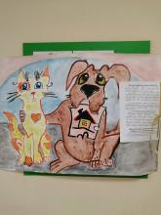
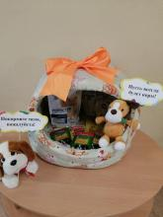
Проект «Помощь младшему другу»

Slide 4
Проект «ПроСТО?» или «#моей жизни»
Цель проекта: Пропаганда активной жизненной позиции.
Задачи проекта:
Формирование личностной активной жизненной позиции на примере жизни достойных людей; повышение гражданского и патриотического самосознания; повышение интереса к различным профессиям и специальностям; развитие умения монологически высказываться, вести живой диалог; развитие творческих способностей учащихся; повышение интеллекта и творческих способностей подростков.
Целевая группа: воспитанники Центра
Участники проекта: приглашенные медийные личности Мурманска и Мурманской области, депутаты городского Совета и Мурманской областной Думы, координаторы благотворительных фондов, представители, представители Молодежного отделения Религиозной организации «Мурманская и Мончегорская Епархия Русской Православной Церкви» и другие.

Slide 5
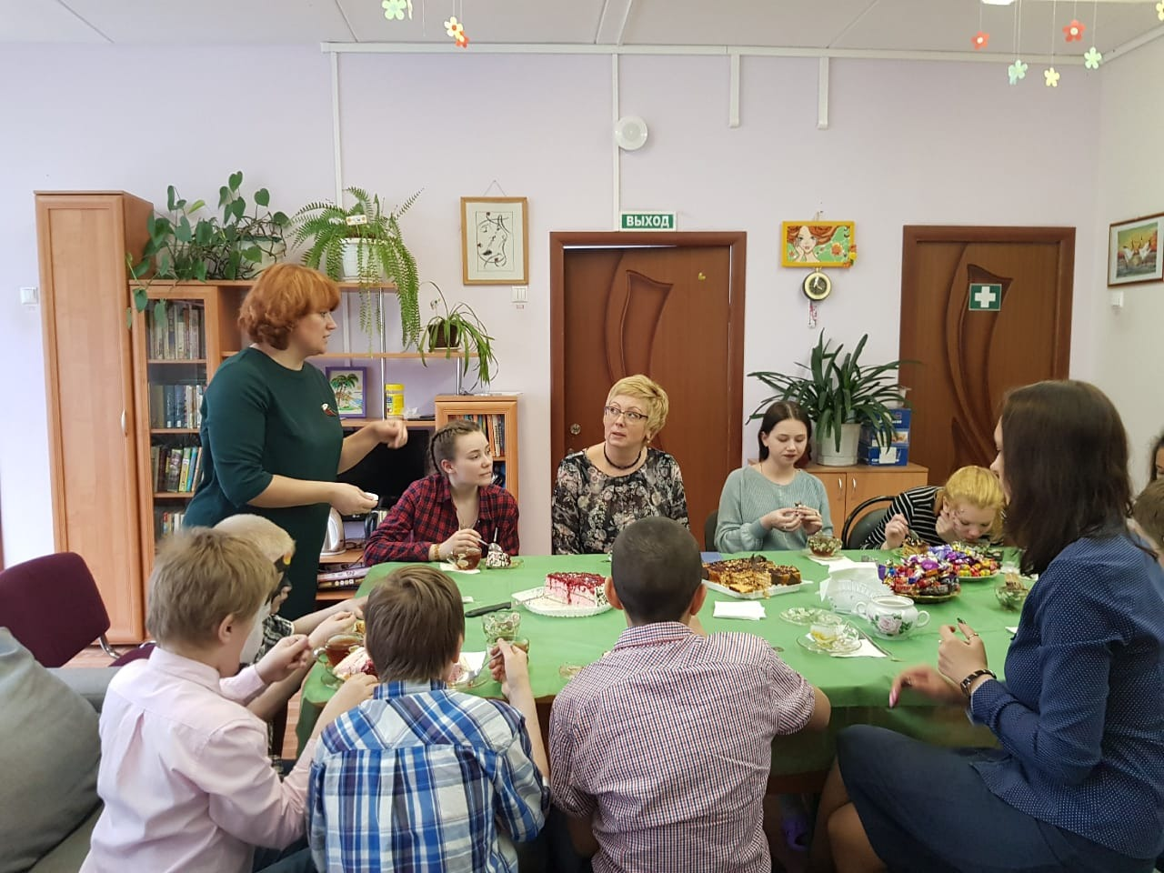
Традиционные дружеские встречи
Проект «ПроСТО?» или «#моей жизни» в форме деловой игры

Slide 6
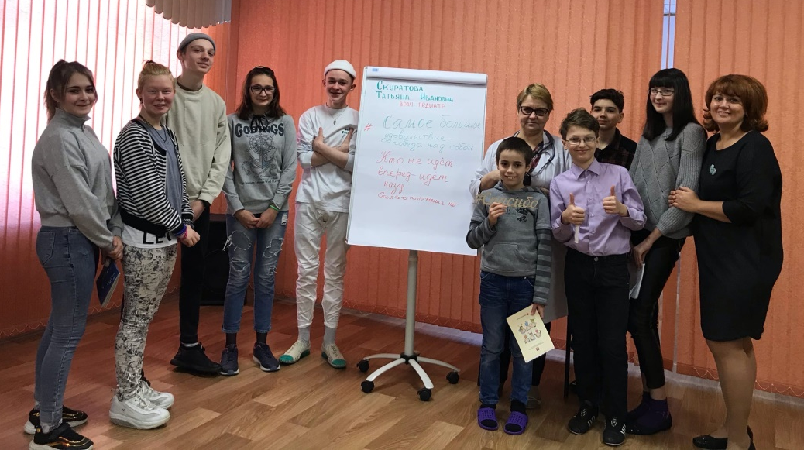
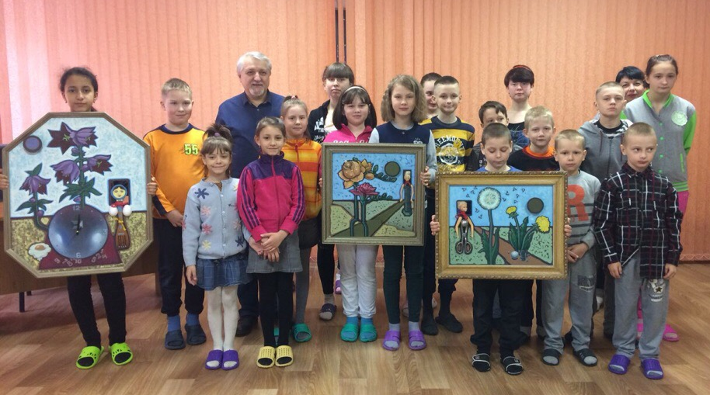
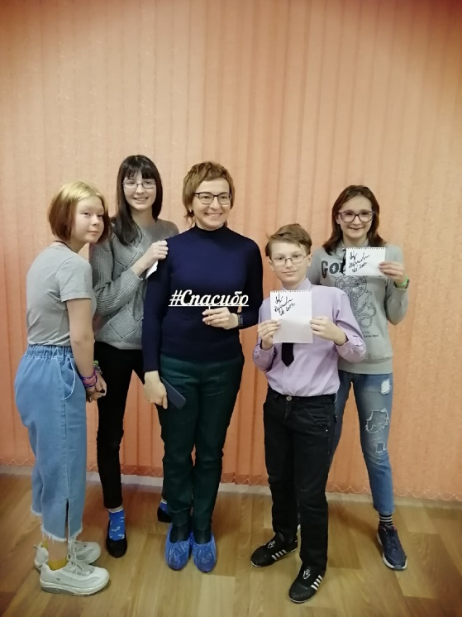
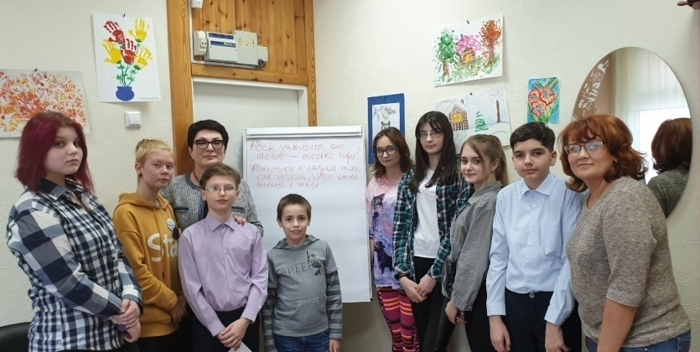
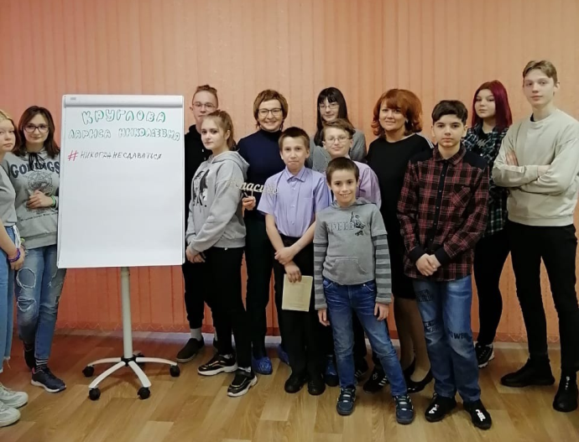
Проект «ПроСТО?» или «#моей жизни»
Срок реализации: 2019 - 2020 года

Slide 7
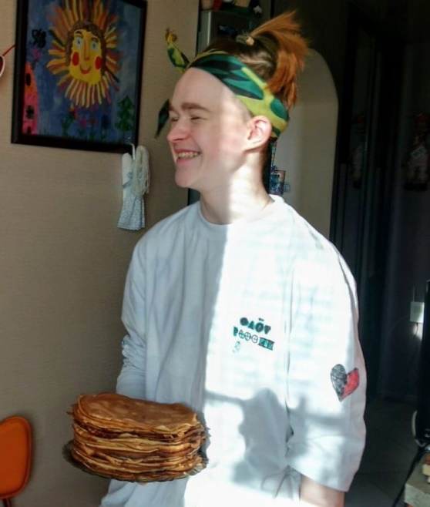
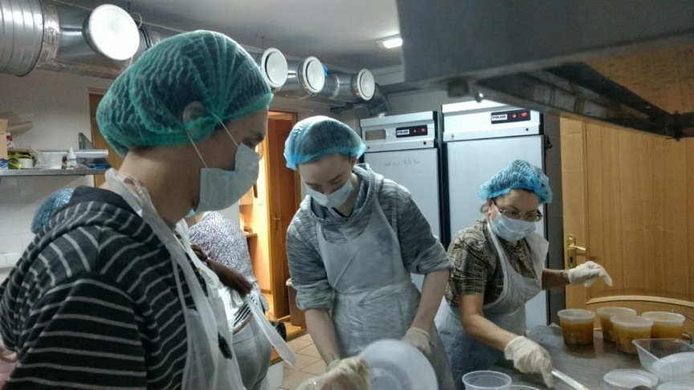
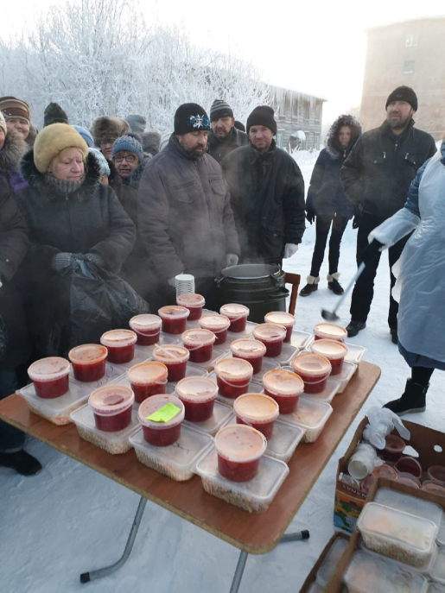
Участие в акции «Добрый обед»
Организованной благотворительным фондом «Добрый мир»
Срок реализации:
2020 год
Оказание адресной помощи нуждающимся семьям в трудной жизненной ситуации и лицам без определенного места жительства

Slide 8
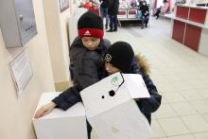
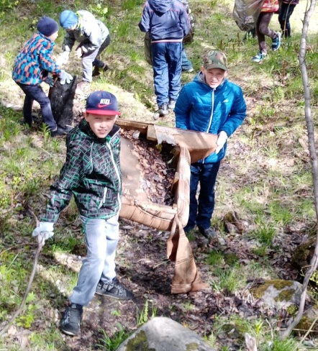
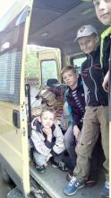
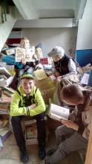
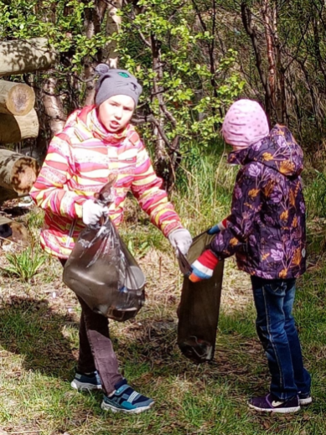
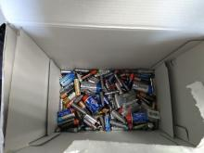
Проект «Жизнь в стиле ЭКО»
Срок реализации: 2018 - 2019 год
«Батарейки, сдавайтесь!»
«Мусор.NET»
«Я выбираю ЛЕС»
Собрано 1027 батареек, очищено и поддерживается в чистоте 5 Га леса, сдано 256 кг макулатуры.

Slide 9
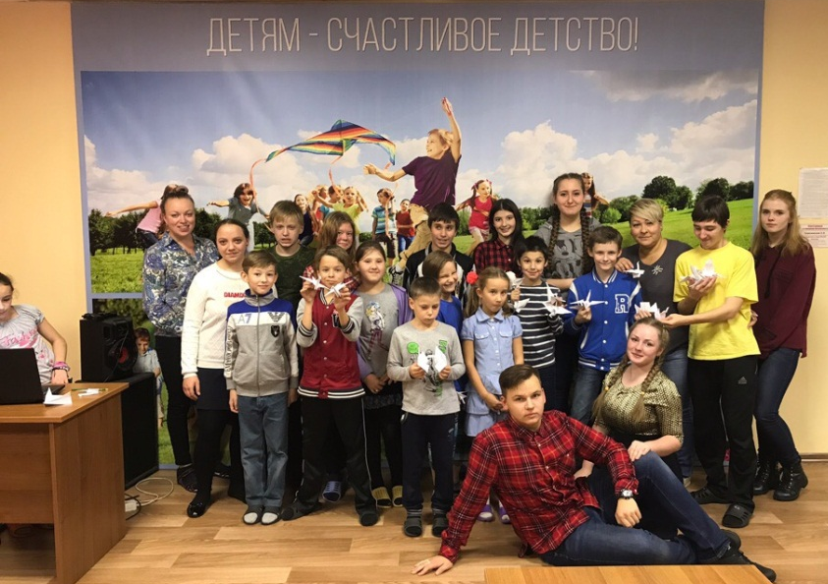
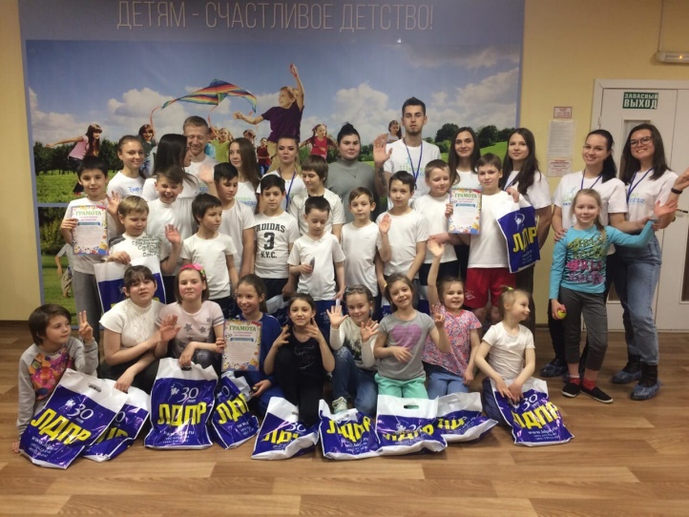
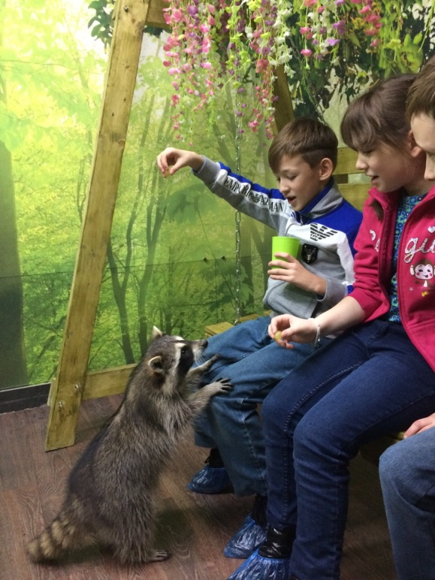
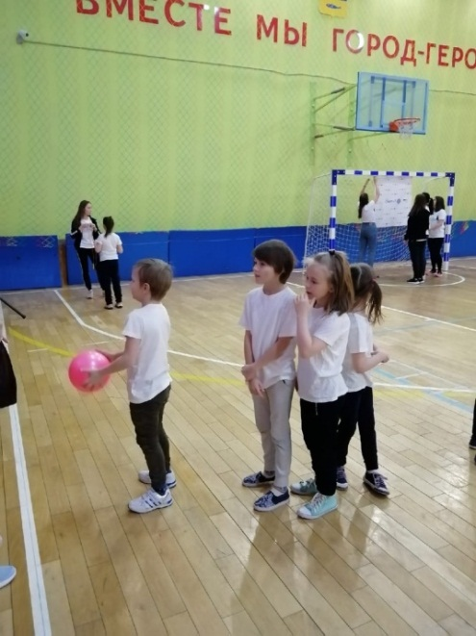
Участие во Всероссийской акции «Добровольцы – детям»»
Срок реализации: 2017 - 2020 год
Привлечено:
41 добровольцев
из 9 организаций
Проведено 15 мероприятия
Приняло участие 104 несовершеннолетних

Slide 10
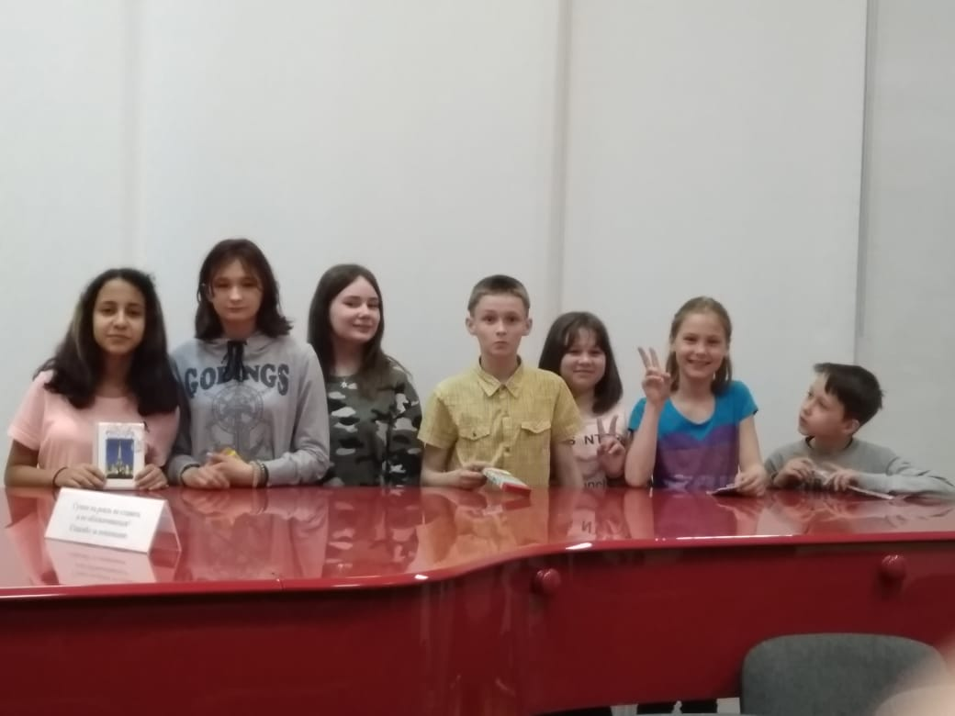
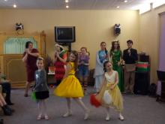
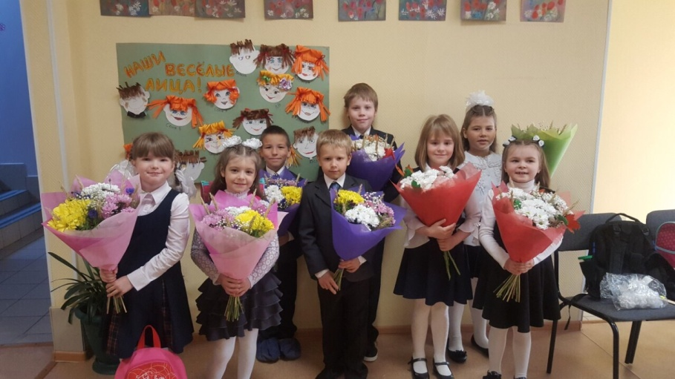
Участие во Всероссийской акции «Добровольцы – детям»»
Срок реализации: 2017 - 2020 год
В 2018 -- 2020 годах
Привлечено:
Проведено 11 мероприятий
24 добровольца
из 6 организаций
Приняло участие 272 несовершеннолетних

Slide 11
Спасибо за внимание!
ГОБУСОН «Мурманский центр социальной помощи семье и детям»
Адрес: 183036, г. Мурманск, ул. Старостина, 91
Сайт: http://www.mcspsd.ru/

